Slide 1
Aula 5 – Processo de desenvolvimento de um Software
Processo de desenvolvimento de softwares é o esforço de criar, desenvolver, projetar, programar e dar suporte a um software.
No processo de desenvolvimento de softwares existe um conjunto de atividades fundamentais para serem realizadas. Entre elas encontram-se: especificação, desenvolvimento, verificação e evolução.

Slide 2
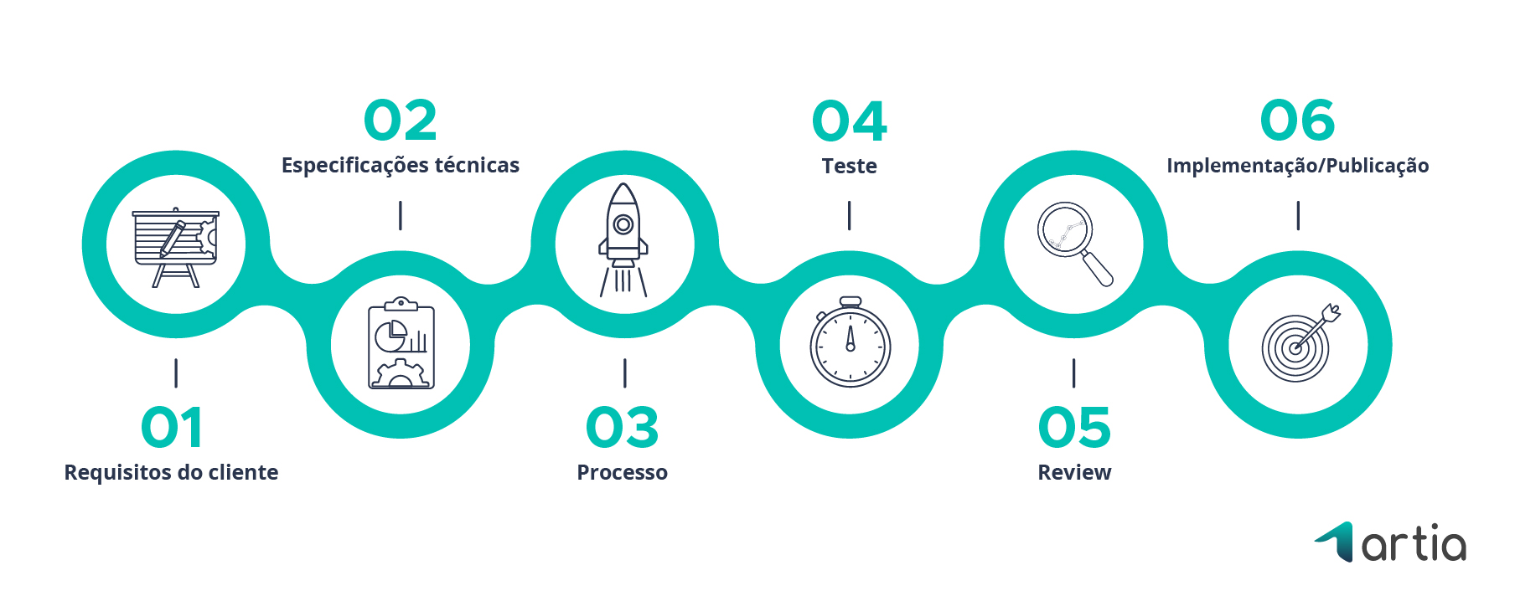
Etapas

Slide 3
Etapa 1: Requisitos do cliente
A primeira etapa no desenvolvimento de softwares e uma das mais importantes no processo é o levantamento de requisitos do cliente.
É o momento de analisar quais as necessidades e qual o objetivo de desenvolver determinado software. Para isso, é preciso saber quais as demandas do cliente e os quais resultados ele espera alcançar com aquele produto.
Portanto, é necessário fazer um compilado de todas as informações. Assim como, definir as condições e referências para a execução do software. Essa é a hora de maior diálogo entre o cliente e o desenvolvedor.

Slide 4
Etapa 2: Especificações técnicas
Nessa etapa entra a criação de user stories. Aqui é escrito as necessidades de negócio que serão enviadas para os desenvolvedores. Dessa forma, eles têm um entendimento de tudo aquilo que precisa ser desenvolvido.
A parte de desenvolvimento só inicia depois de toda a equipe entender o que deverá ser entregue. Pode ser escrito nas user stories, por exemplo: “Ao clicar aqui, deve aparecer um botão que faça determinada ação”.

Slide 5
User Stories
Ator – O proprietário da User Story. De forma simplista é o usuário, o interessado naquela funcionalidade. Mas é recomendado descrever de forma específica quem é o ator para ser mais fácil identificar o contexto da história dentro do sistema.
Ação – É o que o ator quer fazer. Utilizando aquela ação ele espera alcançar seu objetivo dentro do sistema.
Funcionalidade – É o que o ator espera que aconteça ao realizar a ação. Ou seja, é o resultado de executar a ação segundo a ótica do ator. Também pode ser visto como justificativa.

Slide 6
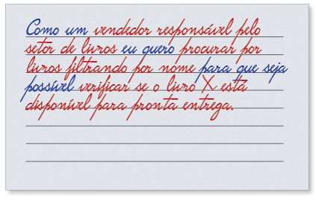
User Stories

Slide 7
Etapa 3: processo
Na etapa do processo, tudo que foi definido é encaminhado para a fábrica. Inicialmente, a fábrica “quebra” as histórias em tarefas de desenvolvimento e define qual a melhor forma de desenvolver as atividades.
Depois de toda a estrutura ser escrita e refinada, inicia-se o processo de codificação. Aqui o desenvolvedor começa a criar toda a estrutura lógica dentro do software.
Atualmente, o software se divide em front-end e back-end. O front-end se refere à tela e é aquilo que o que o usuário irá enxergar. Já no back-end é onde fica montada toda a estrutura da regra de negócios.

Slide 8
Etapa 4: Teste
Depois da etapa de produção e desenvolvimento do software, é o momento de testar e ver se ele cumpriu com os requisitos selecionados.
É importante saber que o teste nunca ocorre em um ambiente de produção e sim em um ambiente especifico para testes.
O teste é feito simulando diversos cenários, para ver como e onde ele impacta e também para evitar problemas na hora da publicação.

Slide 9
Etapa 5: Review
Feito o teste, encontra-se a etapa da review. A review é uma apresentação realizada internamente na empresa desenvolvedora e tem como objetivo garantir a qualidade do produto desenvolvido e analisar se foi entregue o que o cliente queria.
Pode acontecer do produto em questão não ser aprovado na review. Sendo assim, ele volta para as correções necessárias e só passa para a etapa de publicação no momento que a equipe de negócios decidir que o software está de acordo com as necessidades do cliente.

Slide 10
Etapa 6: Implementação / Publicação
Depois de passar por todas as etapas anteriores e garantir que o software alcançou os resultados esperados, ele está pronto para a publicação.
É importante que nessa etapa, o cliente esteja integrado e adaptado com o software, para ter a melhor experiência com o produto possível. Para isso, a equipe pode fornecer treinamentos ou até mesmo disponibilizar um tutorial no próprio software.

